Slide 1
REUNION CON AUTORIDADES NACIONALES E INSTANCIAS POLITICAS
4 DE DICIEMBRE 2014
Programa Conjunto de las Naciones Unidas para el VIH-SIDA

Slide 2


Como nunca antes en la corta historia de la epidemia, estamos en condiciones de controlarla en los próximos diez o quince años.
Pero no nos engañemos: hoy, en 2014, el VIH/sida no es cosa del pasado, como a veces se supone erróneamente.
Mientras el ébola copó la atención de los medios de comunicación (y está muy bien que así sea porque no hay mejor manera de frenar una pandemia que antes de que llegue a ser tal),
Hay quienes creen que el VIH-sida “ya se fue” y sin embargo este año habrán muerto menos de 20 mil personas a causa del ébola y más de 1,5 millones a causa del sida.

Slide 3
Conocemos de qué manera se transmite el VIH y cómo prevenirlo.
Conocemos los beneficios de iniciar el tratamiento antiviral apenas conocida la infección.
Sabemos que el tratamiento no sólo es beneficioso para quien lo toma, sino también para la comunidad: una persona con VIH en tratamiento tiene un 96% menos de posibilidades de infectar a su pareja sexual que si no lo tomara.
Mientras tanto, durante este día, y ayer, y mañana, y pasado, y así cada día, más de 5500 personas contraerán el VIH en el mundo.
Y mientras tanto, durante este día, y ayer, y mañana, y pasado, morirán más de 4000 personas a causa del sida.

Slide 4
Es por ello que el Programa Conjunto de Naciones Unidas para el Sida (ONUSIDA) lanzó la iniciativa 90-90-90. Lograr para el 2020 :
    Que el 90% de quienes viven con el virus conozca su estado serológico (hoy solo lo sabe la mitad),
    Que el 90% de ellos esté bajo tratamiento (hoy es algo menos del 40%)
    y que el 90% de quienes están en tratamiento tengan la carga viral indetectable.
    Esta estrategia promueve acciones estratégicas en los próximos cinco años, permitiría evitar 21 millones de muertes y prevenir 28 millones de nuevas infecciones para 2030.
supone que permitirá al mundo ser testigo del fin de la epidemia de sida como amenaza a la salud pública, para 2030.

Slide 5
América Latina sigue siendo una región con alta cobertura de tratamiento antirretroviral.
Aproximadamente el 45% de los 1,6 millones de personas estimadas que viven con el VIH tienen acceso a la terapia antirretroviral, aunque existe variación entre y dentro de los países.
Este año, 26 países de América Latina y Caribe establecieron nuevas metas regionales para 2020 sobre diagnóstico temprano, tratamiento y detección de carga viral, con el fin de impulsar la reducción de nuevas infecciones, mejorar la calidad de vida de las personas que viven con el VIH y reducir la mortalidad por sida y otras enfermedades asociadas.
En estas dos regiones se estima en la actualidad que el 70% de las personas viviendo con VIH han sido diagnosticadas.
Las tendencias actuales sugieren que es factible que el 90% de todas las personas que viven con el VIH sean diagnosticadas para 2020, siempre ofreciendo la prueba de VIH dentro de un marco de respeto de los derechos humanos.

Slide 6
En nuestro país, cada año contraen VIH más de 1.200 personas. El 30 por ciento de ellos lo sabrán de forma tardía. Es decir, cuando su sistema de defensas ya esté debilitado y permite la aparición de alguna enfermedad oportunista. a pesar de que el tratamiento es gratuito y es provisto por el MINSAL y por el ISSS
El Salvador es del grupo de países que “testea y trata”: es decir facilita y promueve la prueba voluntaria y ofrece tratamiento a todos aquellos cuyo resultado sea positivo, de acuerdo a su estado inmunológico.
En El Salvador, para el % que desconoce su situación es fundamental redoblar los esfuerzos para facilitar y acercar la prueba.
Porque cuando hablamos de estos casos, hablamos de Juan, de Pedro, de María; de hombres que podrían no adquirir el VIH, de mujeres que podrían no enfermarse, de chicos que podrían no morirse.

Slide 7
Si queremos lograrlo, es necesario hacer frente a los retos pendientes que la epidemia nos plantea en esta región.
Entre ellos destacamos:
Mejorar la adherencia al tratamiento,
Fortalecer los sistemas de suministro de medicamentos,
Reducir el número de protocolos de tratamiento existentes,
Simplificar la administración de la terapia
y fortalecer los laboratorios clínicos.
Es también urgente fortalecer los esfuerzos de diagnóstico y tratamiento temprano y oportuno.

Slide 8
Tenemos un breve plazo de cinco años para llegar a las personas que presentan mayor riesgo de adquirir el VIH, como son los hombres que tienen relaciones sexuales con otros hombres, las personas trans, las y los trabajadores sexuales, las personas que usan drogas y los jóvenes
Las poblaciones clave y las personas que viven con VIH enfrentan importantes obstáculos como el estigma y discriminación, la violencia y la inequidad de género.
Es imperativo reforzar las intervenciones de prevención, sobre todo para poblaciones clave y para jóvenes, mismas que requieren de mayor inversión de parte de los gobiernos e involucramiento de la comunidad.

Slide 9
A pesar de los altos porcentajes de gasto doméstico en la mayoría de los países de la región Latinoamericana, los programas preventivos dirigidos a poblaciones en mayor riesgo son aun mayormente financiados por donantes.
Esta alta dependencia debe ser analizada cuidadosamente, ya que la capacidad de acceder a fondos internacionales seguirá siendo cada vez menor a medida que las economías de los países de la región continúen creciendo.
Los países de América Latina tenemos la oportunidad de poner fin a la epidemia de sida para 2030 si intensificamos la respuesta nacional, invirtiendo los recursos financieros estratégicamente, a través de un esfuerzo conjunto y multisectorial
Unámonos para cerrar la brecha y poner fin a la epidemia del VIH para el 2030.

Slide 10
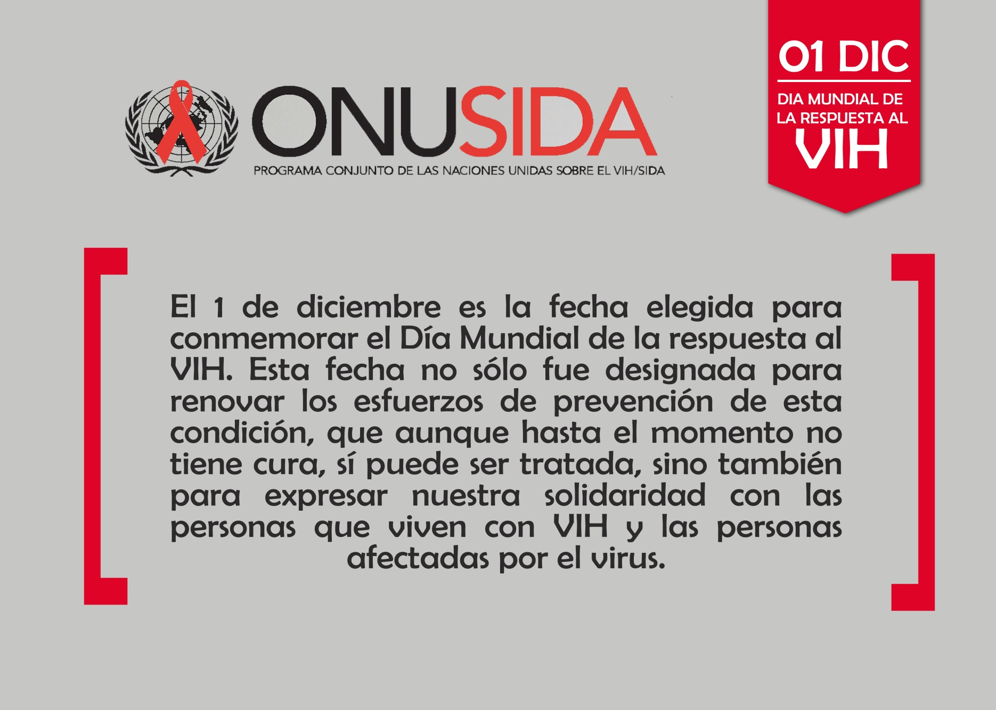

Slide 11
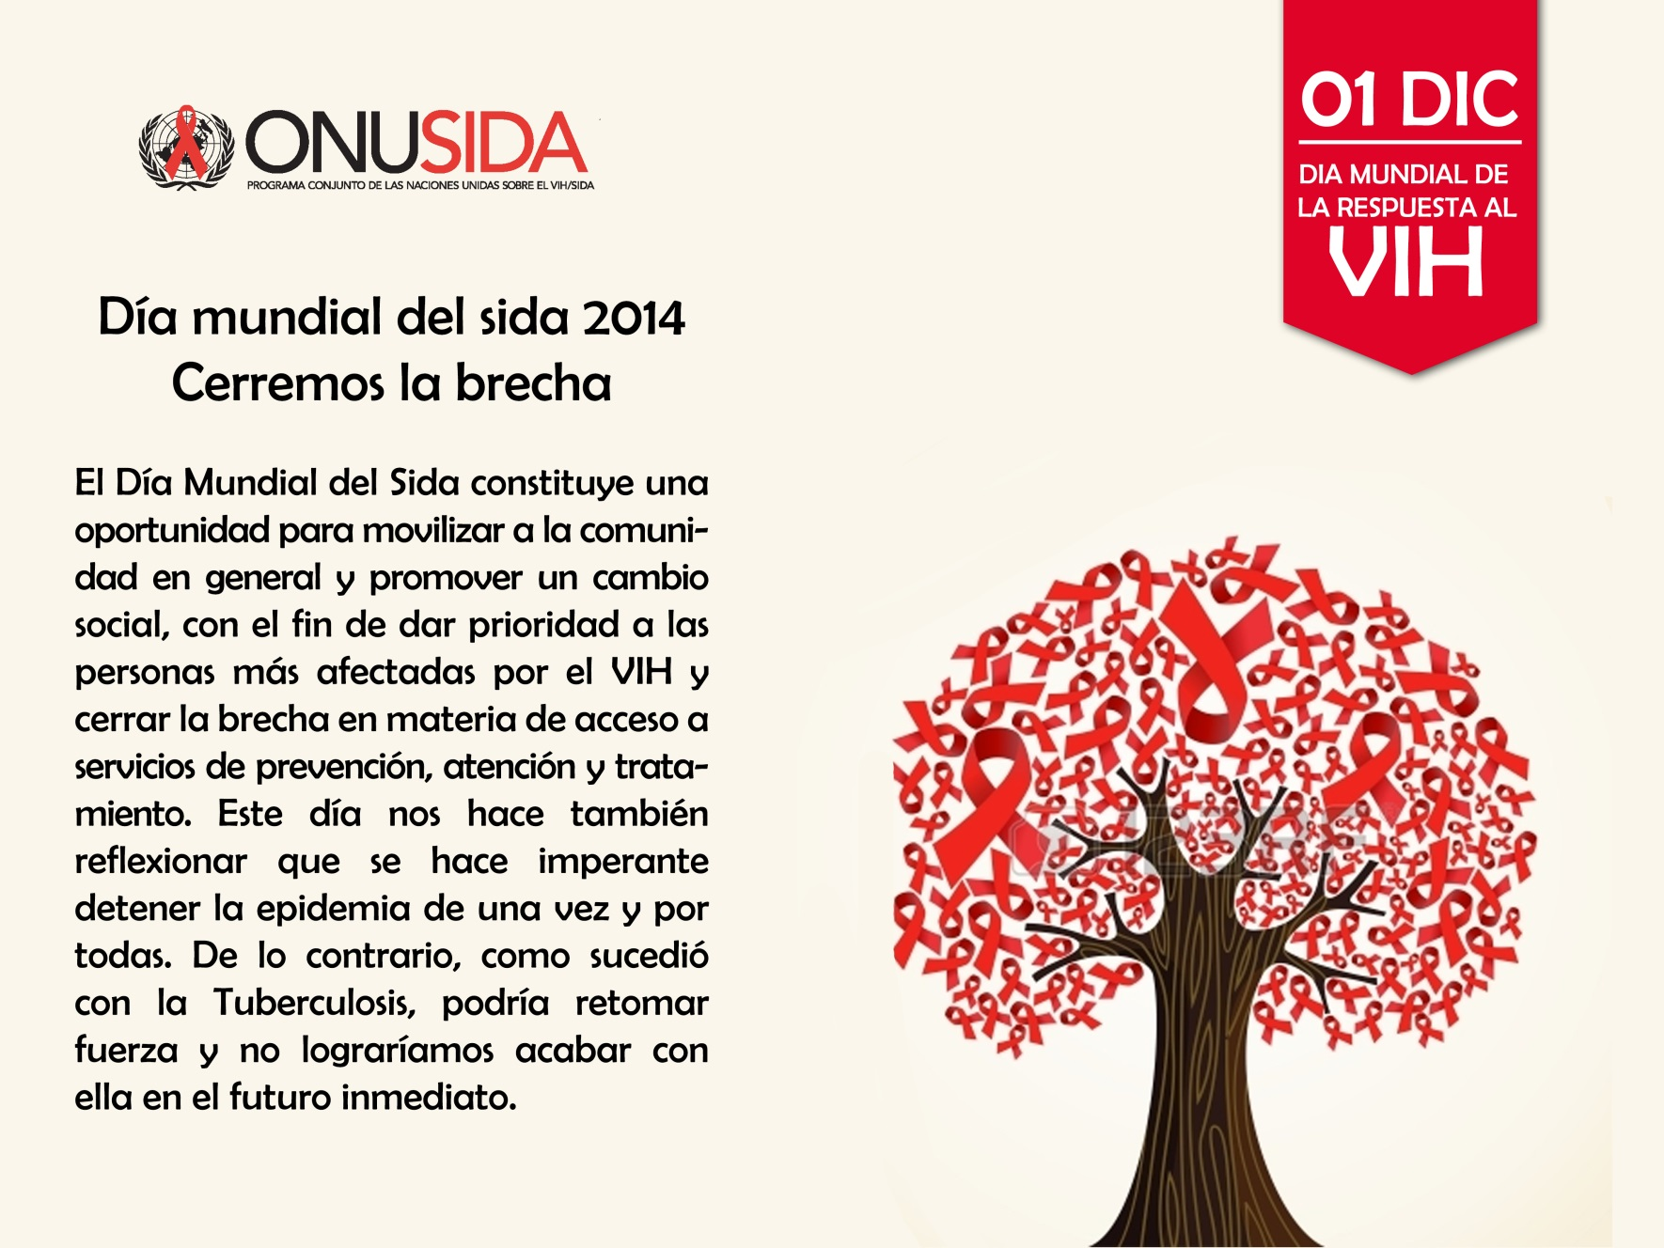

Slide 12
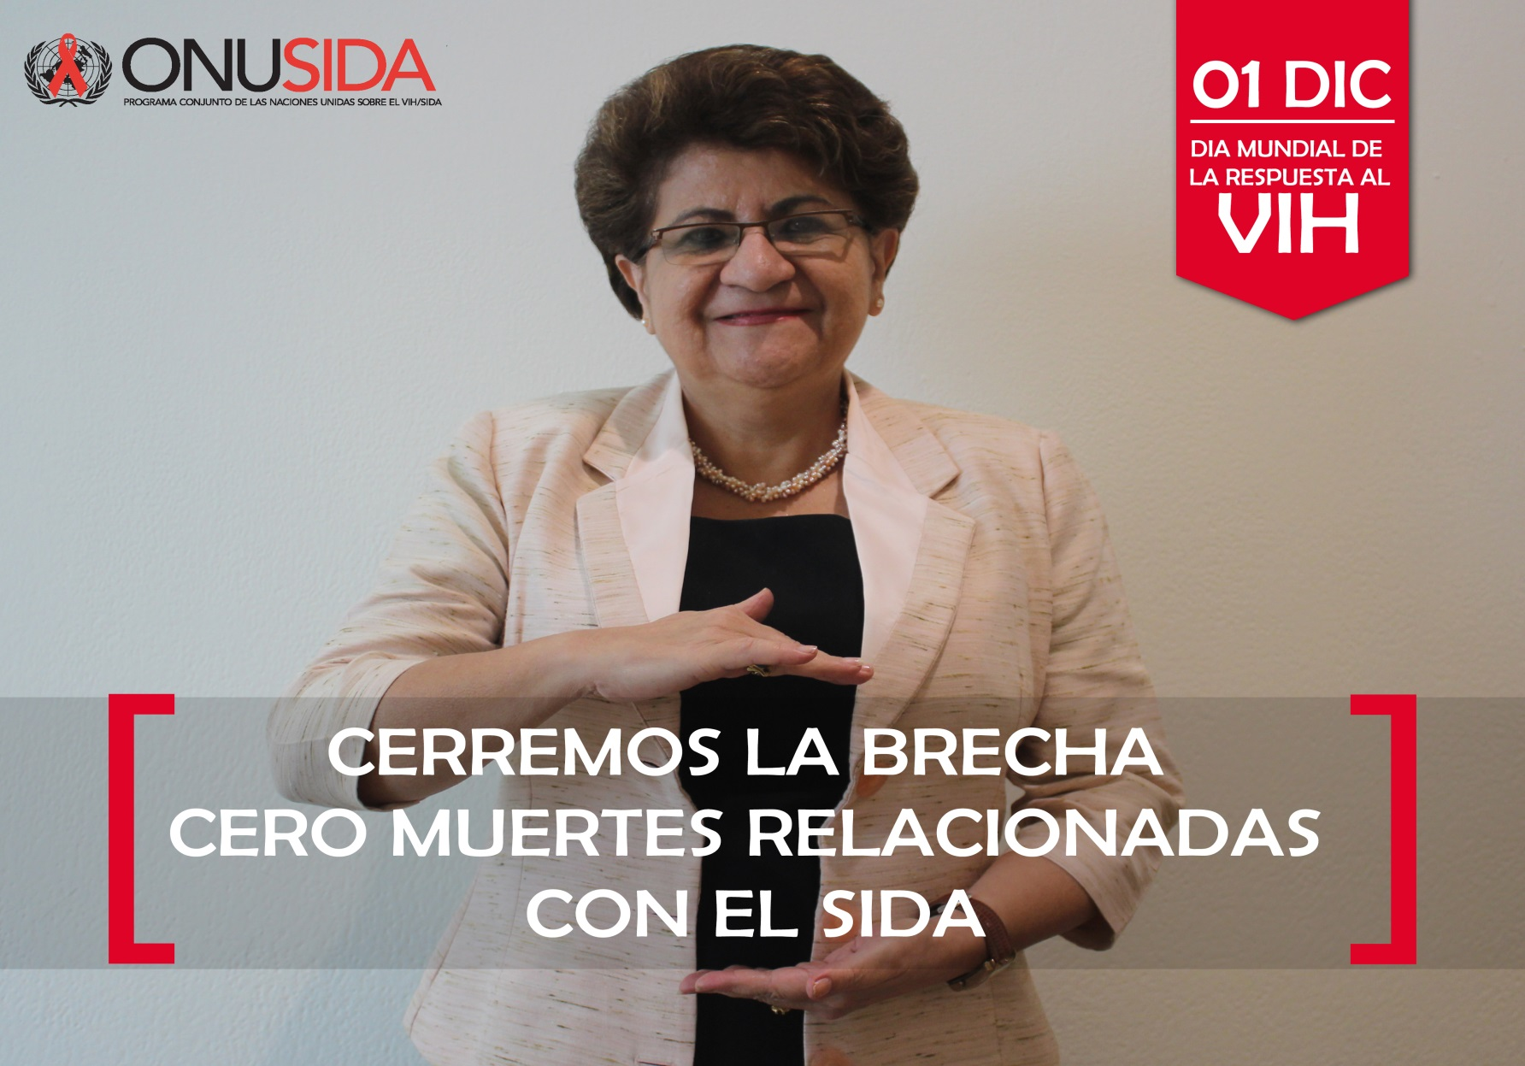

Slide 13
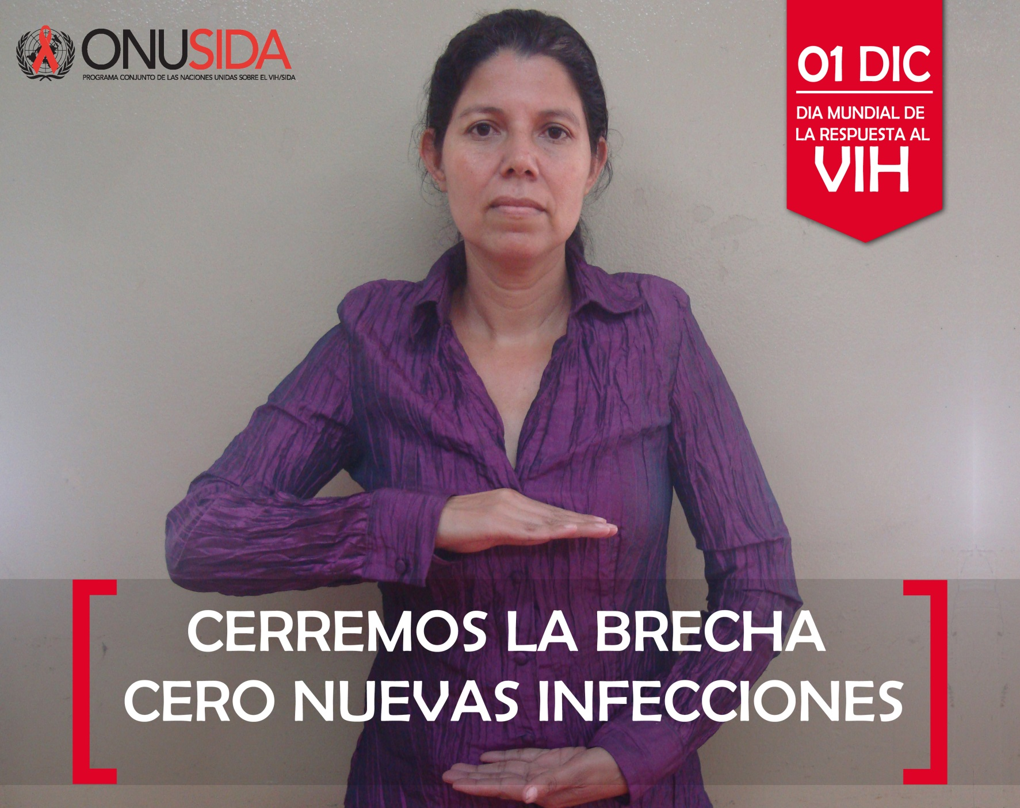

Slide 14


Slide 15
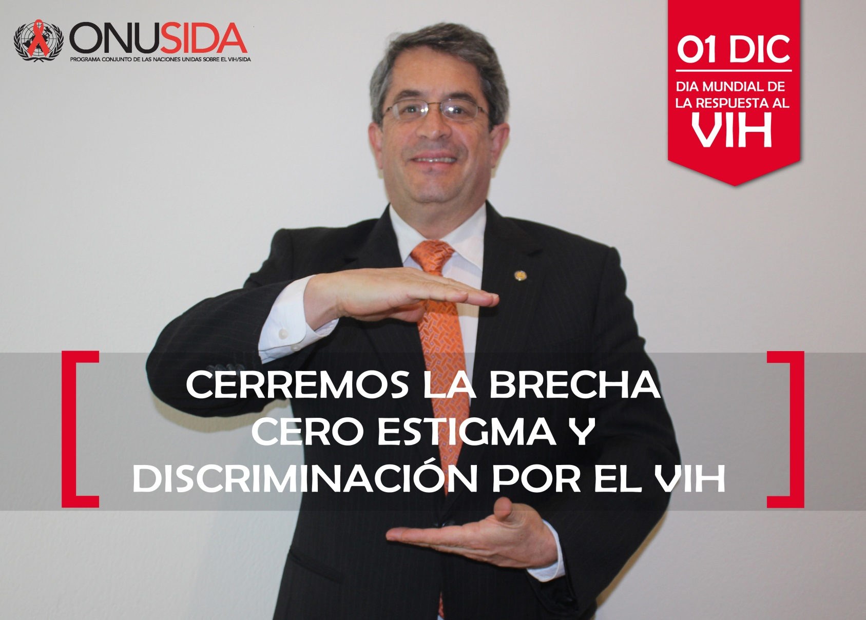

Slide 16
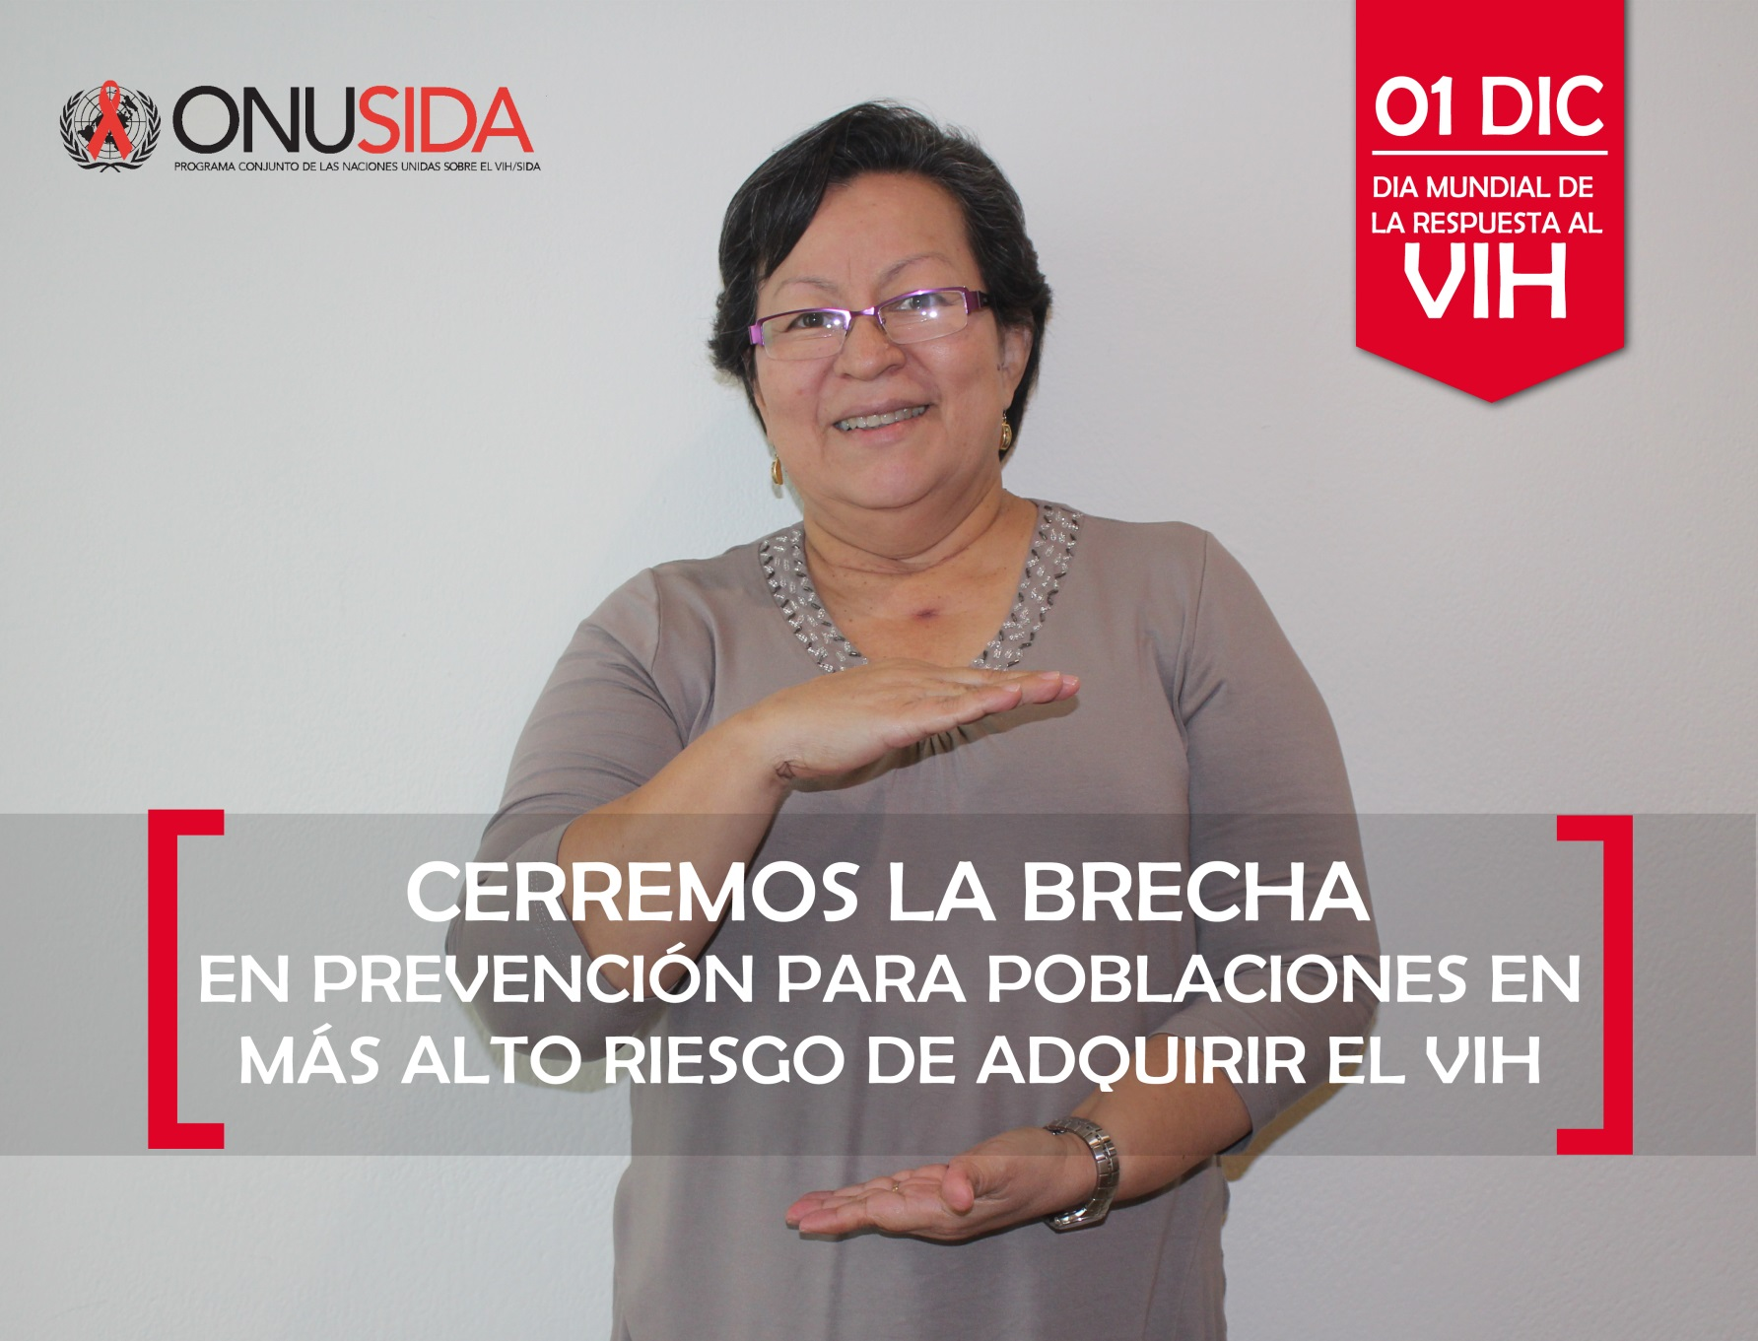

Slide 17
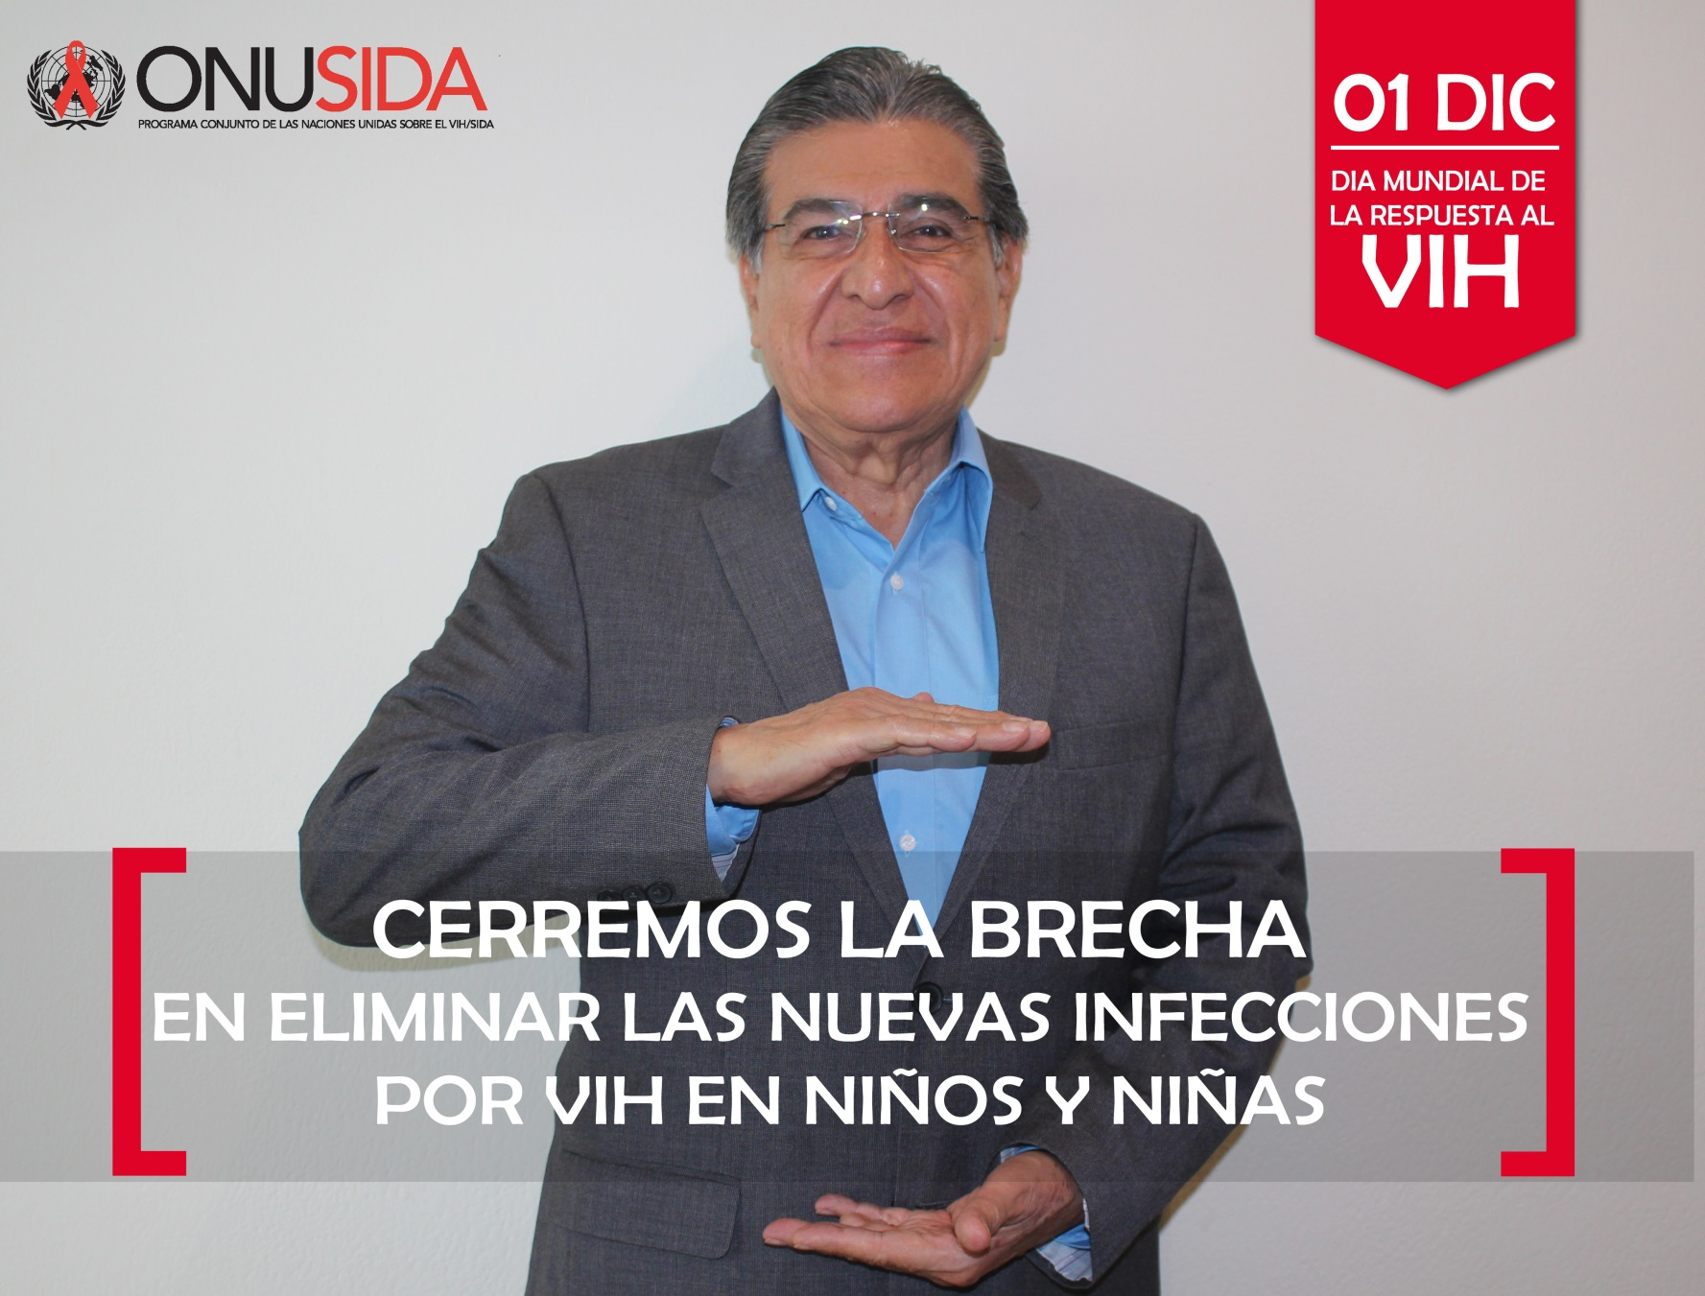

Slide 18
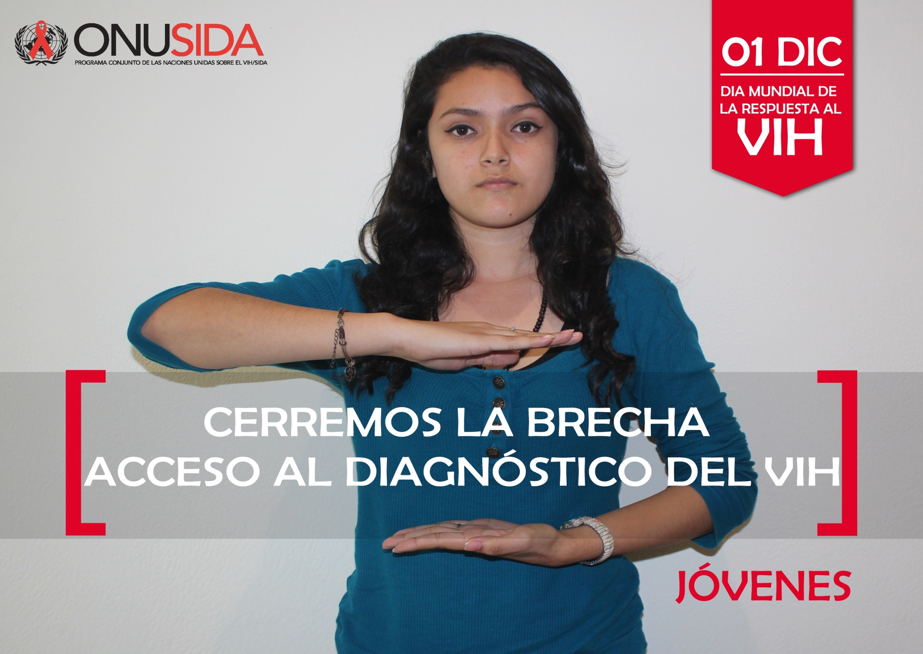

Slide 19
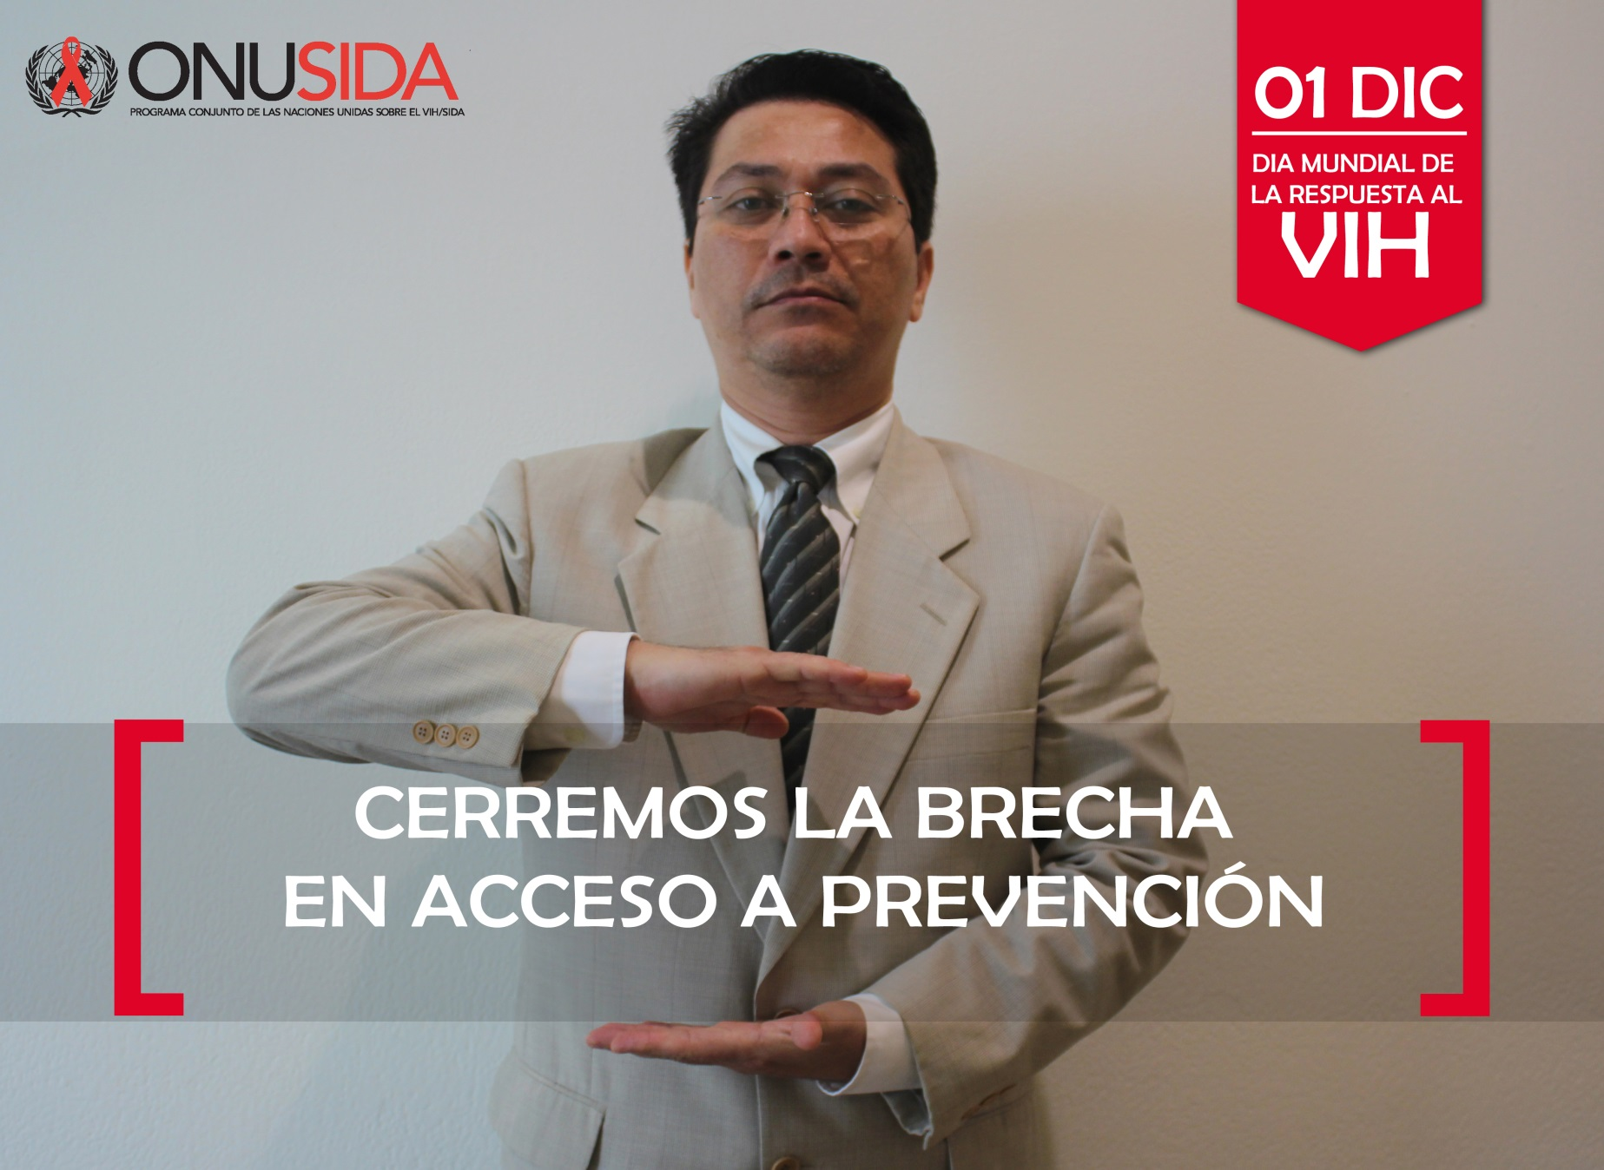

Slide 20
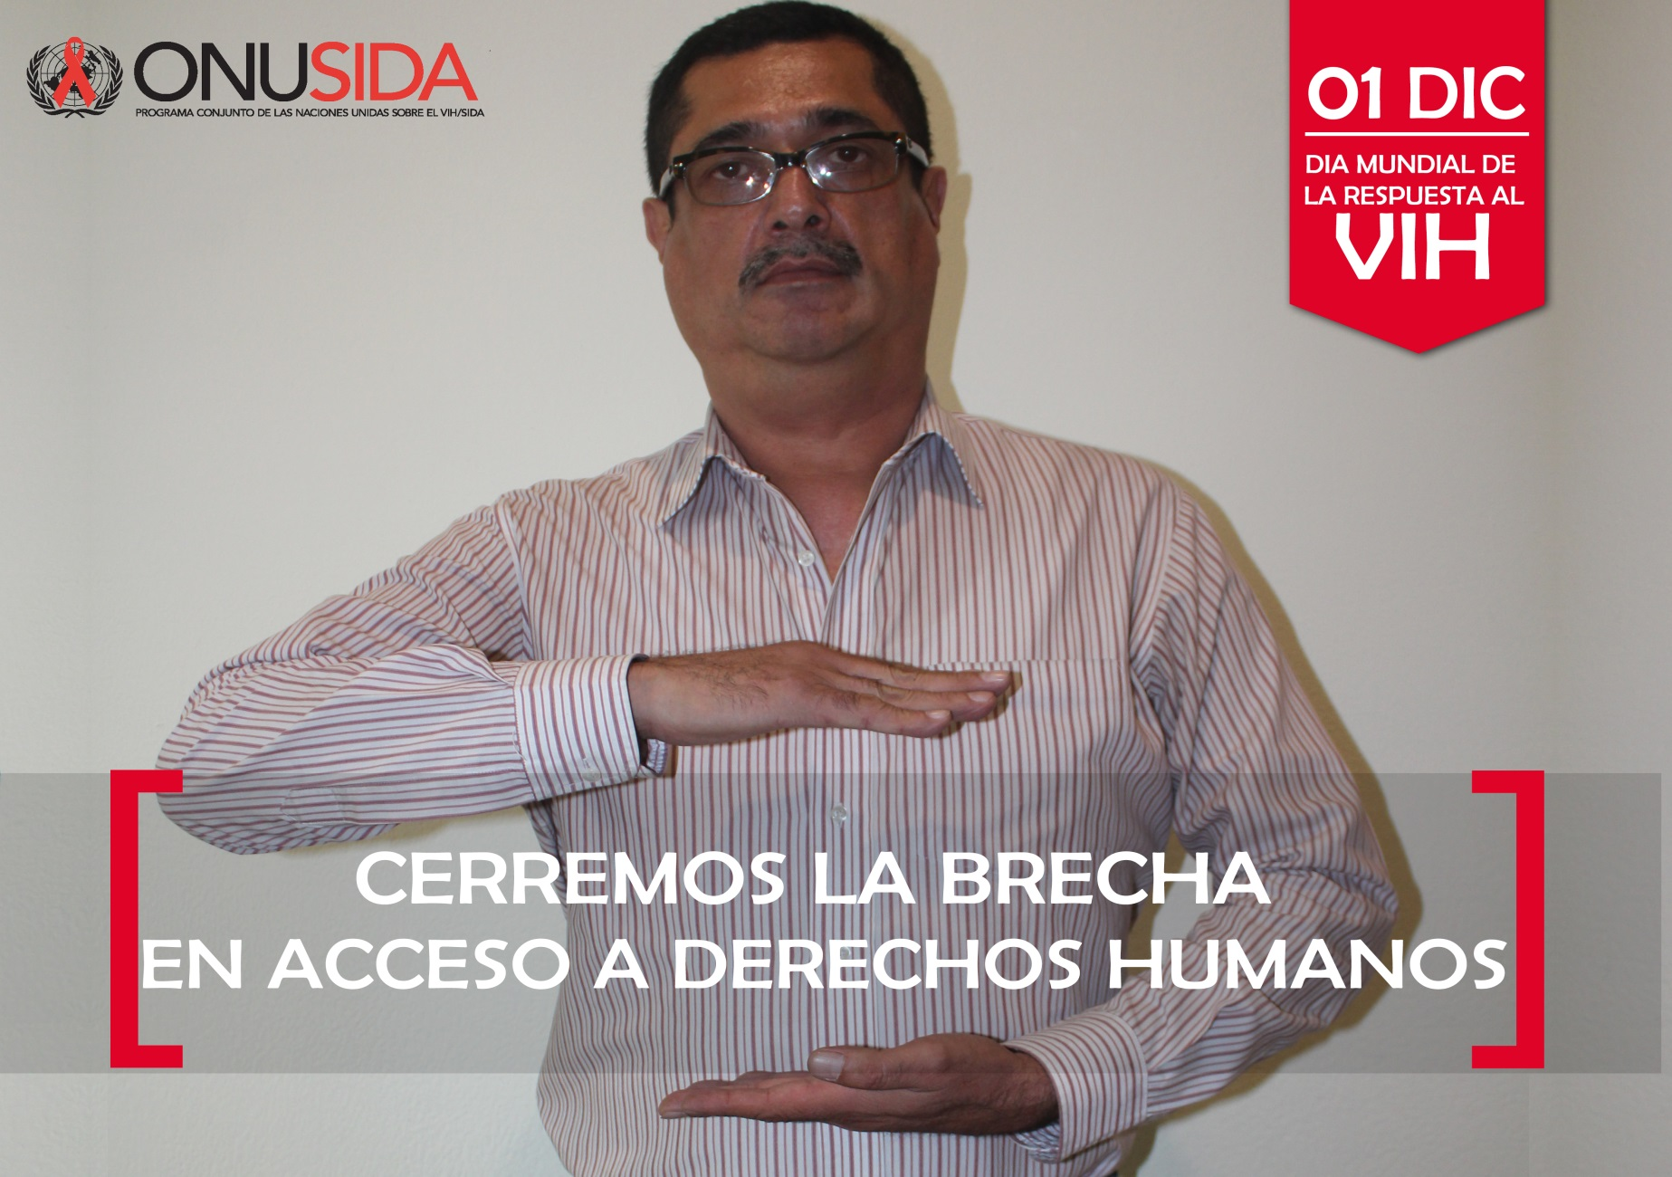

Slide 21
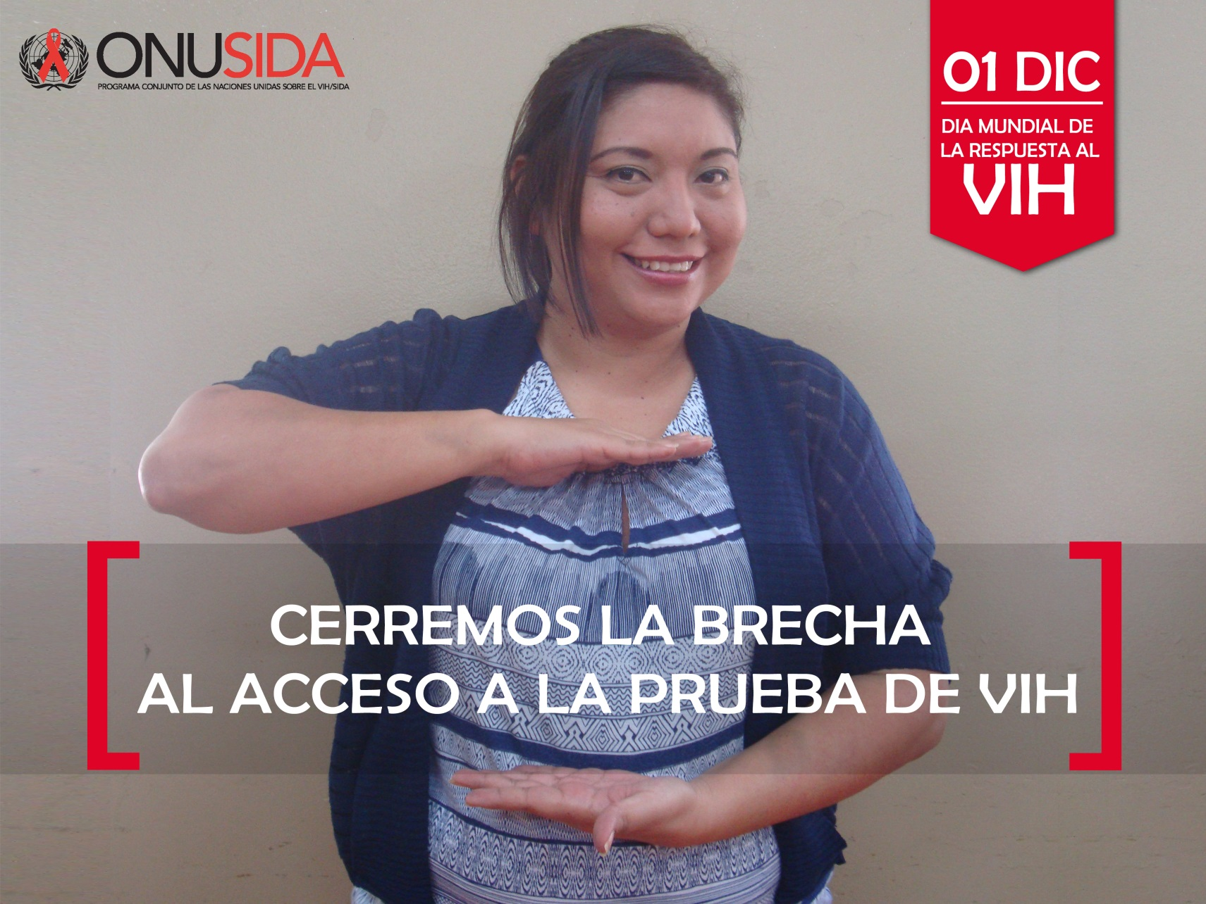

Slide 22
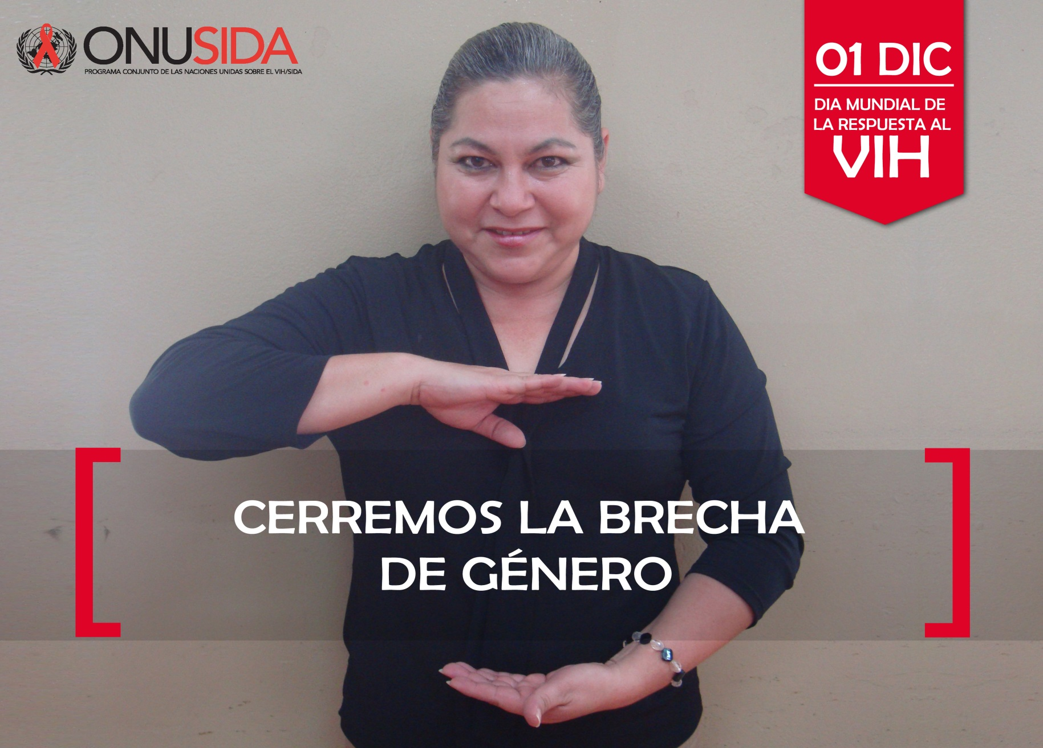

Slide 23
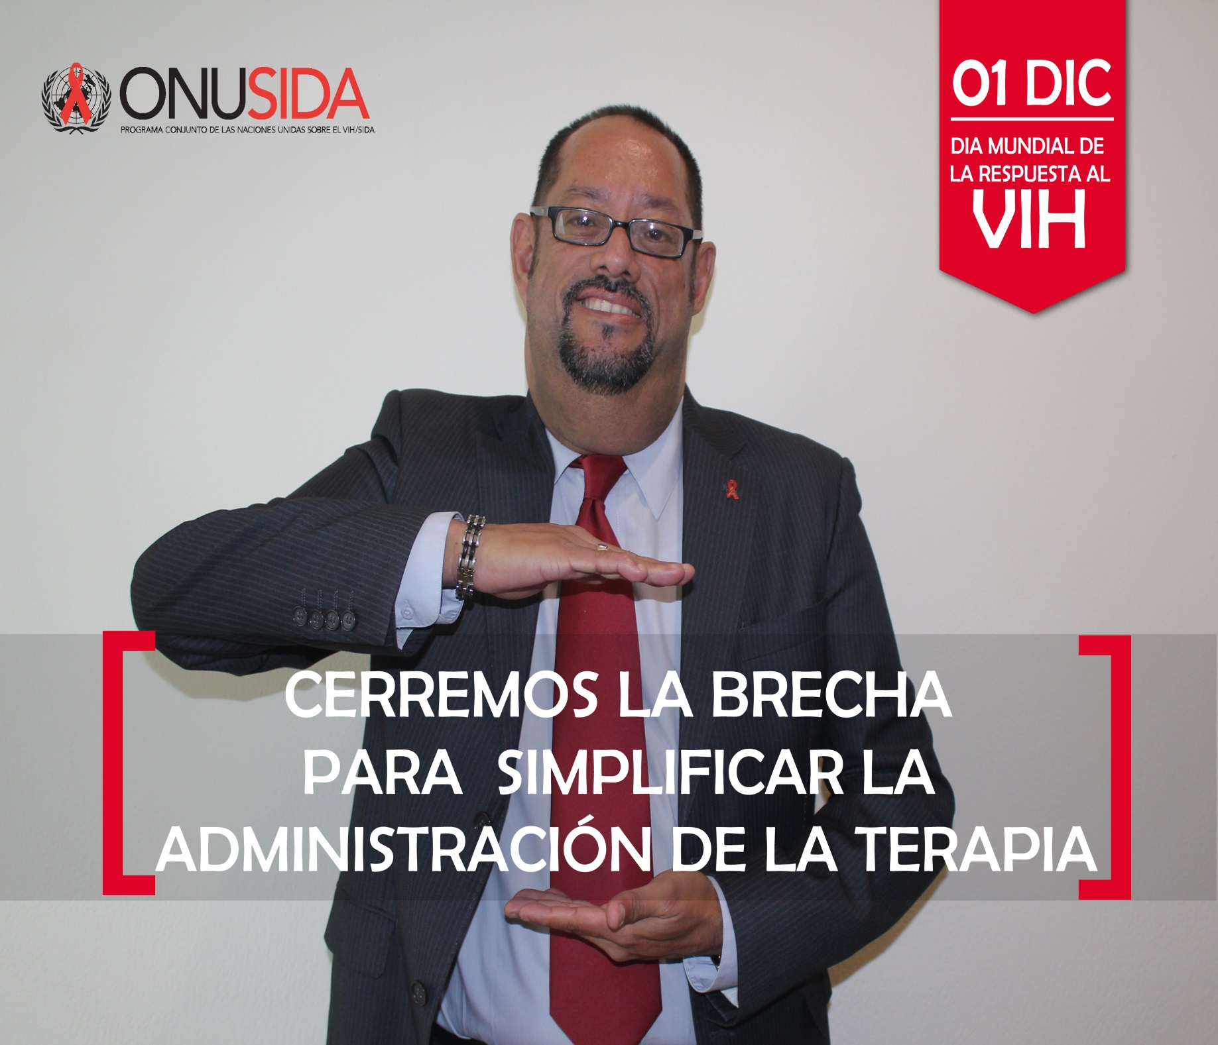

Slide 24
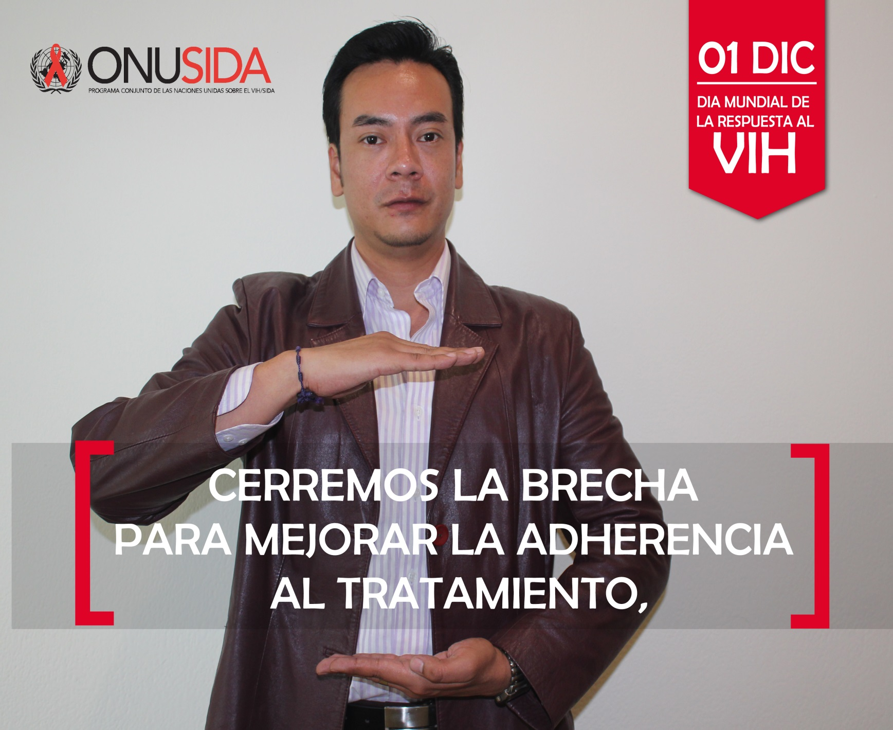

Slide 25
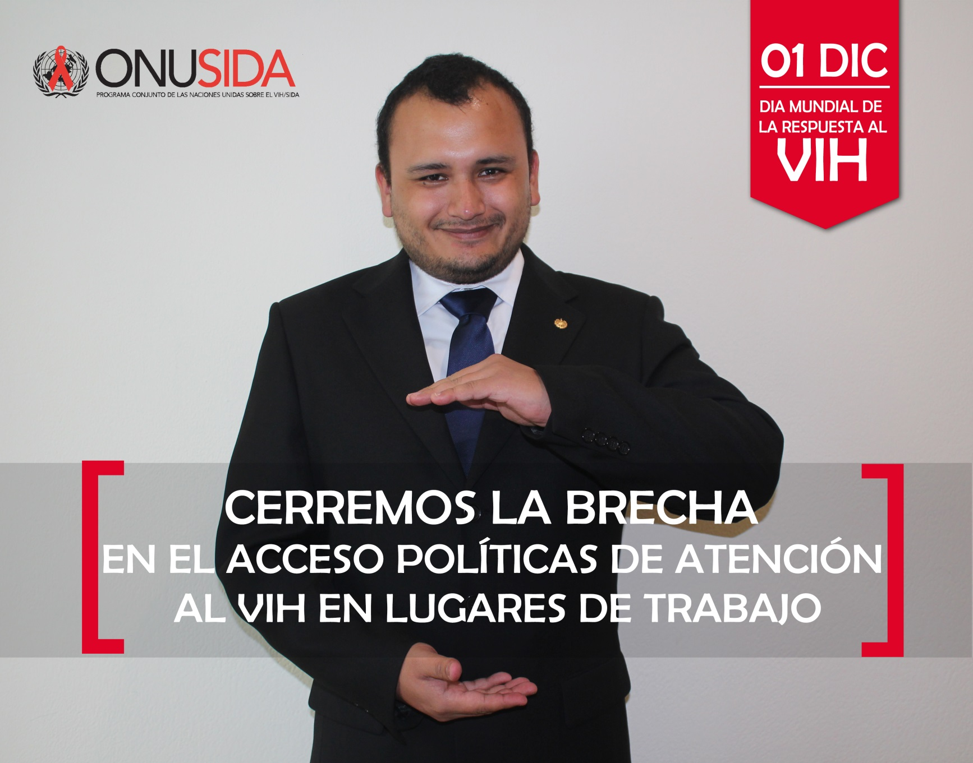

Slide 26
Resultados de
Evaluación de Adherencia al Tratamiento Antirretroviral,
Cascada de servicios de atención de VIH y Condiciones Institucionales que puedan influir en el proceso, El Salvador

Slide 27
Indicador de adherencia
Indicador de medición de adherencia:
Porcentaje de PVV en tratamiento con carga viral (CV), suprimida (< 50 y < 1000 copias/ml).
Numerador: Número de PV en TAR al menos 6 meses, con el último recuento de CV <50 copias/ml y < 1000 copias/ml durante el año de estudio.
Denominador: Número de PV en TAR al menos durante 6 meses a diciembre 2013
* En El Salvador se medirá valores menores a 20 copias/ml, que es el dato que proporciona el Laboratorio Nacional
Notes:
Esto debe ir antes de metodologia, pues todavia es parte del marco conceptual

Slide 28
Indicadores de Cascada de servicios de atención del VIH
1. Número de personas vivas y con VIH que se estima hay en el país
Fuente: Informe Nacional del Ejercicio de Estimaciones a Diciembre 2013. Programa Spectrum.
2. Número de PVV que conocen su diagnóstico de VIH a diciembre del 2013 y porcentaje respecto al total de PVs estimado
Fuente: Sistemas de Información de Vigilancia y Estadísticas Vitales, de Ministerio de Salud o Seguridad Social.
3. Número de PVV que conocen su diagnóstico y han estado vinculados a servicios de atención y porcentaje respecto al total de PVs estimado
Fuente: Sistemas de Información de Vigilancia y Estadísticas Vitales, de Ministerio de Salud o Seguridad Social.
Notes:
idem

Slide 29
Indicadores de Cascada de servicios de atención del VIH
4. Número de PV vinculados y retenidos en servicios de atención y porcentaje respecto al total de PVs estimado
(Incluye pacientes en TAR y pacientes sin TAR, pero en seguimiento y cuidado).
Fuente: Sistemas de Información de Vigilancia y Estadísticas Vitales, de Ministerio de Salud o Seguridad Social, Unidades de Atención.
5. Número de PVV activos en TAR a diciembre del 2013 y porcentaje respecto al total de PVs estimado
Fuente: Sistemas de Información de Vigilancia y Estadísticas Vitales, de Ministerio de Salud o Seguridad Social, Unidades de Atención
Notes:
idem

Slide 30
Indicadores de Cascada de servicios de atención del VIH
6. Número de PV activos en TAR con carga viral < 1000 copias/ml y porcentaje respecto al total de PVs estimado
Fuente: Sistemas de Información de Vigilancia y Estadísticas Vitales, de Ministerio de Salud o Seguridad Social, Unidades de Atención, Laboratorio central
7. Número de PV activos en TAR con carga viral < 20 copias/ml y porcentaje respecto al total de PVs estimado
Fuente: Sistemas de Información de Vigilancia y Estadísticas Vitales, de Ministerio de Salud o Seguridad Social, Unidades de Atención, Laboratorio central
Notes:
idem

Slide 31
Resultados El Salvador
Notes:
Quiza en lugar de primer borrador, poner resultados preliminares.

Slide 32
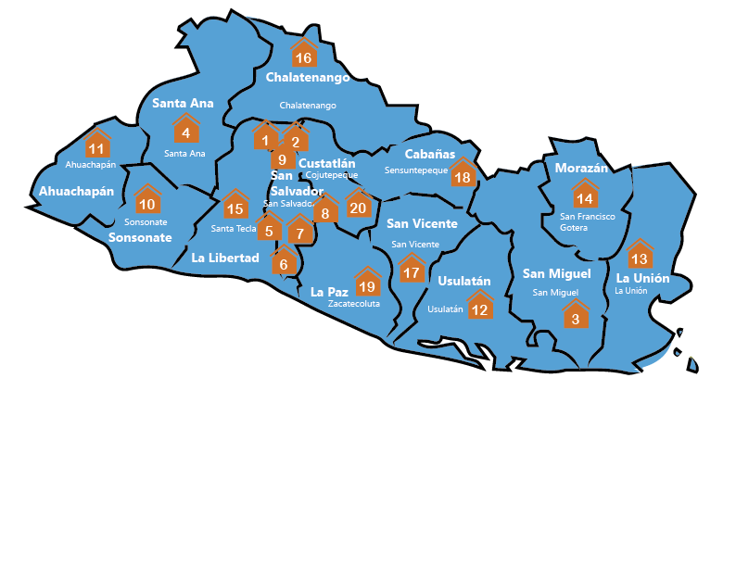
Centros de Atención Integral -CAI- El Salvador
1. Hospital Nacional de niños Benjamín Bloom (San Salvador)
2. Hospital de Maternidad Dr. Raúl Argello Escolán (San Salvador)
3. Hospital San Juan de Dios ( San Miguel)
4. Hospital San Juan de Dios (Santa Ana)
5. Hospital Nacional Rosales (San Salvador)
6. Hospital Saldaña Dr. (San Salvador)
7. Hospital Soyapango (San Salvador)
8. Hospital San Bartolo Enfermera Angélica Vidal de Najarro (San Salvador)
9. Hospital Nacional Zacamil Dr. Juan José Fernández (San Salvador)
10. Hospital Sonsonate Dr. Jorge Mazzini Villacorta (Sonsonate)
11. Hospital Ahuachapán. Gral. Francisco Méndez (Ahuachapán)
12. Hospital Usulután San Pedro (Usulután)
13. Hospital La Unión (La Unión)
14. Hospital Gotera (Morazán) 15. Hospital San Rafael (La Libertad)
16. Hospital Chalatenango. Dr. Luis Edmundo Vásquez (Chalatenango)
17. Hospital San Vicente Santa Gertrudis (San Vicente)
18. Hospital Sensuntepeque (Cabañas)
19. Hospital Zacatecoluca, Santa Teresa (La Paz)
20. Hospital de Cojutepeque (Cuscatlán)
Notes:
32

Slide 33
Pacientes activos con ARV y Cargas Virales realizadas por CAI

Slide 34
Porcentaje de Pacientes con ARV en relación a pacientes retenidos por CAI (1)

Slide 35
Porcentaje de Pacientes con ARV en relación a pacientes retenidos por CAI (2)

Slide 36
Distribución por sexo del total de pacientes atendidos/as en CAI´s, El Salvador 2013

Slide 37
Porcentaje de Pacientes con ARV con carga viral menor de 1000 y 20/ml por CAI (2)

Slide 38
Porcentaje de Pacientes con ARV con carga viral menor de 1000 y 20/ml por CAI (2)

Slide 39
Gráfica de porcentaje de pacientes con ARV con carga viral menor de 1000 y 20/ml por CAI

Slide 40
Tabla de resultados de Cascada de Servicio de Atención en VIH, El Salvador 2013

Slide 41
Gráfica de resultados de Cascada de Servicio de Atención en VIH, El Salvador 2013

Slide 42
Gráfica de resultados de Cascada de Servicio de Atención en VIH, por sexo, pilares del 2 al 6
El Salvador 2013

Slide 43
Resultado de factores modulares, servicios prestados en CAI’s (n=17)

Slide 44
Resultado de factores modulares, actividades de gestión en CAI’s (n=17) (1)

Slide 45
Resultado de factores modulares, actividades de gestión en CAI’s (n=17) (2)

Slide 46
Resultado de factores modulares, personal que labora en CAI’s (n=17)

Slide 47
Resultado de factores modulares, personal médico que labora en CAI’s (n=17)

Slide 48
Resultado de factores modulares, promedio de pacientes por médico por CAI y adherencia de >85% con carga viral menor a 1000 copias (n=20)

Slide 49
Limitaciones de registro de datos
3 Clínicas no fueron incluidas en relación a factores modulares, una atiende exclusivamente a niños/as, el de Maternidad para el 2013 aun era sólo para profilaxis y el de La Unión, por situaciones administrativas del CAI, solo brinda servicios un día a la semana.
Sanidad Militar e ISSS no cuentan con desagregación de información completa, y en el 2013 no ingresa datos al SUMEVE.
El país no tiene sistematizado la forma de reportar la mortalidad por VIH, sobre todo si se habla de muerte NO institucional, por lo que el pilar dos, de la cascada no es exacto.
Fechas de información.
Existen diversas formas para la recolección de información en las CAI. No hay una estandarización de los procesos de atención y medición de adherencia en el MINSAL e ISSS.
Notes:
Idem, dejar solo metodologia. Yo omitiria esta diapositiva

Slide 50
Conclusiones El Salvador
95% de los CAI’s realizan una carga viral al año.
10% (2 de 20) de los CAI’s realiza dos cargas virales al año a pacientes en atención, 85% (17 de 20) al menos una carga viral al año, y 5% (1 de 20) realizan carga viral al 80% de los pacientes atendidos en el CAI.
El 59% de las personas con VIH atendidos en los CAI´s son masculinos. (ligados, retenidos, en TARV, y con reporte de adherencia menor a 1000 y 20 copias /mL)
10% (2 de 20) de CAI’s cuentan con pacientes con ARV con adherencia ≥ al 85%, y el 55% (11 de 20) entre 84 a 70% de adherencia con carga viral menos a 1000 copias por ml.
En El Salvador el 70% de los pacientes con ARV presentan carga viral menor a 1000 copias por ml, y el 47% de ellos presentan carga viral menor a 20 copias por ml.
Notes:
Idem, dejar solo metodologia. Yo omitiria esta diapositiva

Slide 51
Conclusiones El Salvador
Del total de personas que conocen su diagnóstico, el 20% no están vinculadas a cuidado.
Se cuenta con personal en las CAI para atender la demanda en el 90% de las clínicas.
100% de las clínicas no realizan investigación sobre uso/abuso de sustancias.
Debe fortalecerse la atención en la detección temprana del CA Cervico Uterino.
Todos los CAI cuentan con promotor/a contratado/a para visita domiciliaria. Esto podría ser una oportunidad para reforzar el tema de adherencia. Aunque la visita domiciliaria se dificulta en zonas con altos índice de violencia.
En El Salvador las clínicas de TAR no cuentan con pruebas de tamizaje para Gonorrea/Chlamydia ni otras ITS. Si hacen el tamizaje basal para hepatitis B y C.
Notes:
Idem, dejar solo metodologia. Yo omitiria esta diapositiva

Slide 52
Recomendaciones El Salvador
Fortalecer la referencia a de las personas VIH que son recién diagnosticadas a los CAI´s para su vinculación y retención.
Fortalecer los servicios proporcionados por los CAI´s, para lograr que al menos el 85% de las personas que reciben ARV sean adherentes al tratamiento.
Estandarizar los procesos de atención, recolección de datos y análisis de información bajo la mirada de la nueva Guía de Atención de VIH 2014.
Capacitar y actualizar a los equipos multidisciplinarios de las CAI´s en el uso y beneficios del SUMEVE.
Fortalecer los equipos multidisciplinarios y las CAI con recursos humanos capacitados para brindar atención de calidad.
Notes:
Idem, dejar solo metodologia. Yo omitiria esta diapositiva

